Slide 1




Slide 2




32,45
Làm tròn số thập phân đến số tự nhiên gần nhất
VƯỢT CHƯỚNG NGẠI VẬT CÙNG ANH EM GẤU
VƯỢT CHƯỚNG NGẠI VẬT CÙNG ANH EM GẤU
32
Notes:
GV CLICK CHUỘT VÀO NÚT PLAY ĐỂ BẮT ĐẦU.
SAU KHI HS TRẢ LỜI XONG GV CLICK CHUỘT BẤT KÌ Ở DÂU TRÊN SLIDE ĐỂ HIỆN ĐÁP ÁN

Slide 3

75,627
Làm tròn số thập phân đến số tự nhiên gần nhất
76
Notes:
SAU KHI HS TRẢ LỜI XONG GV CLICK CHUỘT BẤT KÌ Ở DÂU TRÊN SLIDE ĐỂ HIỆN ĐÁP ÁN

Slide 4

0,789
Làm tròn số thập phân đến số tự nhiên gần nhất
1
Notes:
SAU KHI HS TRẢ LỜI XONG GV CLICK CHUỘT BẤT KÌ Ở DÂU TRÊN SLIDE ĐỂ HIỆN ĐÁP ÁN

Slide 5



Slide 6














Slide 7



Slide 8

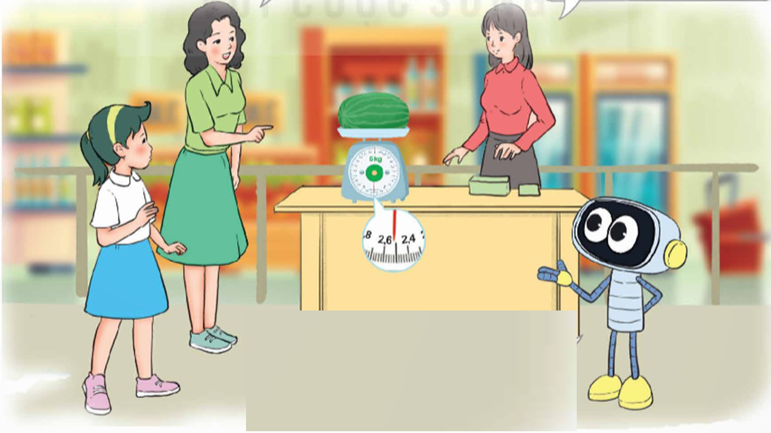
Làm tròn số thập phân đến hàng phần mười, hàng phần trăm
Cho tôi hỏi quả dưa này nặng mấy ki-lô-gam?
Quả dưa này cân nặng khoảng 2,5 kg chị ạ.
Cô bán hàng đã làm tròn số cân nặng đến hàng phần mười. Chính xác quả dưa cân nặng 2,52 kg đấy.

Slide 9

a) Làm tròn số thập phân đến hàng phần mười
Khi làm tròn số thập phân đến hàng phần mười, ta so sánh chữ số hàng trăm với 5.
Vì 2 < 5
2,52
2,5
Làm tròn xuống
Vì 5 = 5
3,25
3,3
Làm tròn lên
1,57
Vì 7 > 5
1,6
Làm tròn lên

Slide 10


Khi làm tròn số thập phân đến hàng phần mười, ta so sánh chữ số hàng phần trăm với 5. Nếu chữ số hàng phần trăm bé hơn 5 thì ta làm tròn xuống, còn lại thì làm tròn lên.

Slide 11
a) Làm tròn số thập phân đến hàng phần trăm
Khi làm tròn số thập phân đến hàng phần trăm, ta so sánh chữ số phần nghìn với 5.
Vì 4 < 5
6,324
6,32
Làm tròn xuống
Vì 5 = 5
6,325
6,33
Làm tròn lên
6,327
Vì 7 > 5
6,33
Làm tròn lên

Slide 12
Khi làm tròn số thập phân đến hàng phần trăm, ta so sánh chữ số hàng phần nghìn với 5. Nếu chữ số hàng phần nghìn bé hơn 5 thì ta làm tròn xuống, còn lại thì làm tròn lên.

Slide 13
Ví dụ:
Số thập phân | Làm tròn đến hàng phần mười | Làm tròn đến hàng phần trăm
6,2758
1,624
6,3
6,28
1,6
1,62
Notes:
GV hỏi thêm: Nếu làm tròn STP 1,624 đến hàng đơn vị thì ta được số nào? (1,624 làm tròn dc số 2)

Slide 14
Hoạt động

Slide 15

Làm tròn các số thập phân: 9,345; 21,663; 0,4571:
a) Đến hàng phần mười.
b) Đến hàng phần trăm.
Số thập phân | Làm tròn đến hàng phần mười | Làm tròn đến hàng phần trăm
9,345
21,663
0,4571
9,3
9,35
21,7
21,66
0,5
0,46
Notes:
STP 21,7 làm tròn tiếp đến số tự nhiên gần nhất thì ta được số nào? (số TP 21,7 làm tròn đến STN gần nhất ta được số 22)
Chốt: + Khi làm tròn STP đến hàng phần mười và hàng phần trăm ta làm thế nào?

Slide 16
Luyện tập

Slide 17
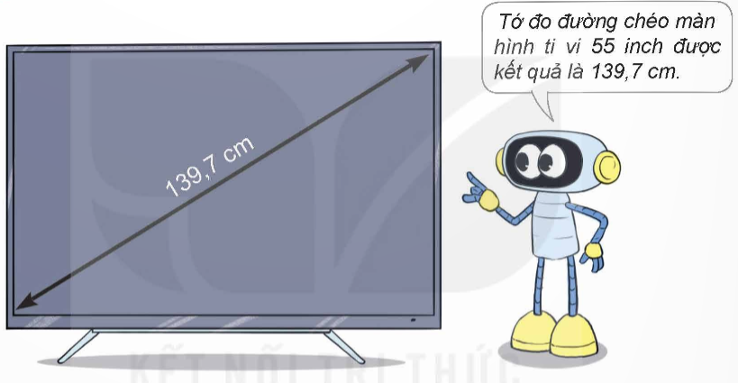
1
Đ,S?
Làm tròn 139,7 đến số tự nhiên gần nhất.
Việt nói: Đường chéo màn hình ti vi dài khoảng 139 cm.
Nam nói: Đường chéo màn hình ti vi dài khoảng 140 cm.
S
?
Đ
?
Số 139,7 có: 7 > 5 nên làm tròn lên: 140
Notes:
Chốt: Nêu cách làm tròn số thập phân đến số tự nhiên gần nhất.

Slide 18
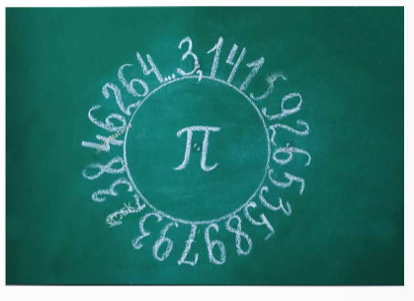
2
Số Pi là một số đặc biệt trong lịch sử toán học. Nó được biểu diễn bằng chữ cái Hy Lạp π từ giữa thế kỉ XVIII, đó là một số thập phân mà phần thập phân có rất nhiều chữ số:
3,141592...
Em hãy làm tròn số Pi đến hàng phần mười, hàng phần trăm.
3,141592
3,1
Làm tròn đến hàng phần mười
3,141592
3,14
Làm tròn đến hàng phần trăm
Notes:
GV cung cấp thêm:
+ Trên thực tế Số pi (π) là một hằng số toán học vô tỷ, có nghĩa là nó không phải một tỷ số chính xác. Khi biểu diễn dưới dạng số thập phân thì nó là một số thập phân vô hạn không tuần hoàn, có nghĩa là số lượng chữ số ở phần thập phân của nó cứ kéo dài ra vô tận.
+ Số pi là một trong những hằng số toán học quan trọng và được sử dụng rộng rãi trong nhiều lĩnh vực của khoa học và kỹ thuật. Nó xuất hiện trong các công thức và phương trình liên quan đến hình học, đại số, phân tích, cơ học lượng tử và nhiều lĩnh vực khác. Số pi là một trong những hằng số không thể thiếu trong toán học.

Slide 19


Slide 20
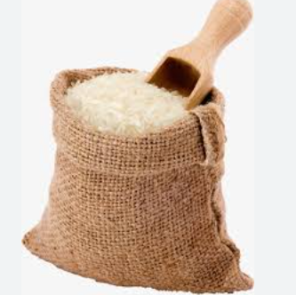
Một túi gạo có khối lượng tính theo ki-lô-gam là số thập phân lớn nhất có hai chữ số mà khi làm tròn đến hàng đơn vị thì được 7kg. Khối lượng của túi gạo đó là bao nhiêu?
7,4 kg
Notes:
Cho HS thảo luận nhóm đôi để đưa ra đáp án đúng nhất.

Slide 21



